Slide 1
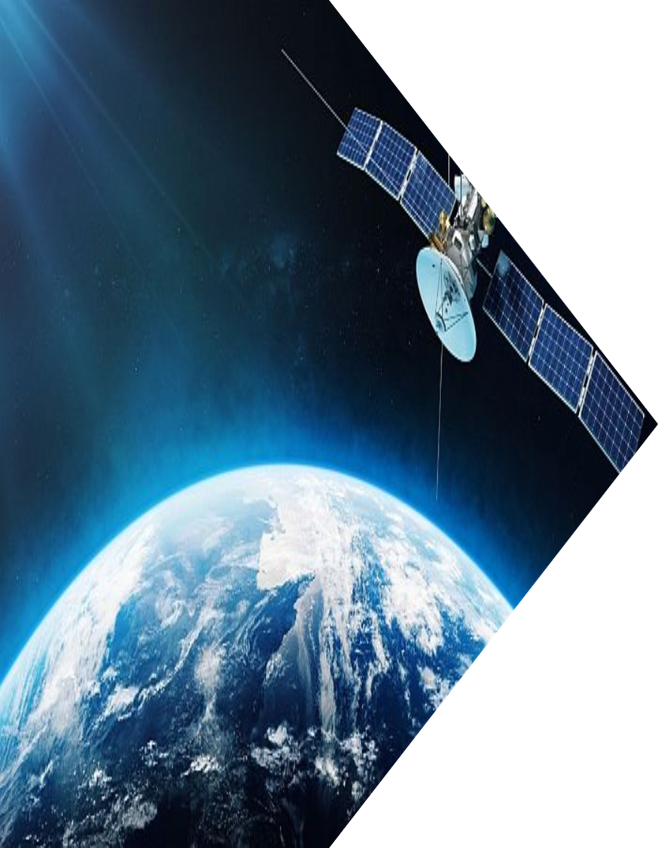
ĐÁNH GIÁ HIỆU NĂNG DỪNG CỦA HỆ THỐNG NOMA
DỰA TRÊN MẠNG
CHUYỂN TIẾP LAI GHÉP DF
VỆ TINH – MẶT ĐẤT ĐA ANTEN
GVHD: PGS.TS. Phạm Ngọc Sơn
SVTH: Hoàng Ngọc Vĩnh Phúc 19161150
Nguyễn Phúc Hòa Bình 19161081
1

Slide 2
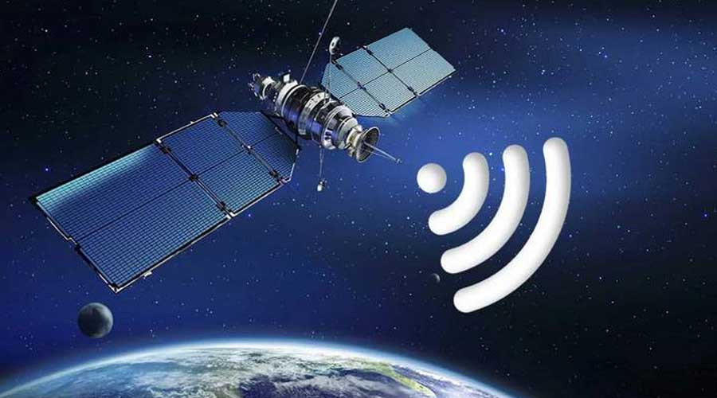
BỐ CỤC
1
Tổng quan
Mô hình hệ thống
và mô hình kênh
2
3
Xác suất dừng
Mô phỏng
và đánh giá
4
5
Kết luận
Tài liệu tham khảo
6
2

Slide 3
1. Tổng quan
NOMA
Cho phép nhiều thiết bị có thể truyền dữ liệu trên cùng một tần số và cùng một thời điểm.
Có thể được phân biệt dựa trên cường độ tín hiệu, mã hóa hoặc các kỹ thuật xử lý tín hiệu phức tạp khác.
Đặc điểm: Phi trực giao, phân biệt cường độ tín hiệu, phân bổ công suất dựa trên điều kiện kênh, sử dụng tài nguyên chồng chất, sử dụng kỹ thuật truyền can nhiễu tuần tự, yêu cầu phức tạp về xử lý tín hiệu.
Phân loại: Miền công suất và miền mã.
3

Slide 4
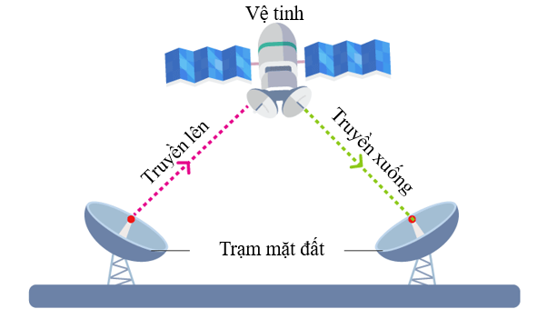
1. Tổng quan
Mạng vệ tinh
Hệ thống truyền thông không dây
Đặc điểm: Vùng phủ sóng rộng, kết nối toàn cầu, kết nối liên tục, khả năng chịu môi trường khắc nghiệt, khả năng truyền tải dữ liệu lớn, các dịch vụ đa dạng, sự linh hoạt.
Quỹ đạo hoạt động: LEO, MEO, GEO.
4

Slide 5

1. Tổng quan
Mạng mặt đất
Hệ thống truyền thông dựa trên đất liền, sử dụng cơ sở hạ tầng vật lý.
Kết nối các thiết bị và máy tính trực tiếp với mạng thông tin trên mặt đất.
Đặc điểm: Độ phức tạp và quan trọng, hợp tác với mạng vệ tinh, mạng tự tổ chức, tiến bộ công nghệ, chia tài nguyên truyền thông.
5

Slide 6
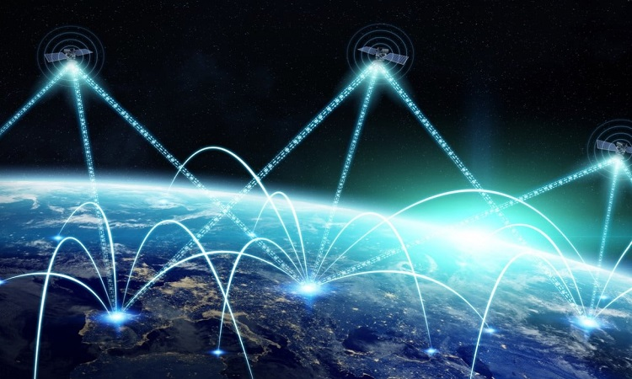
1. Tổng quan
Mạng lai ghép vệ tinh – mặt đất
Có khả năng cung cấp khả năng phủ sóng với chi phí thấp cho khu vực đông dân bằng cách duy trì kết nối không trực tiếp.
Đặc điểm: Kết hợp lợi thế của hai công nghệ, liên tục và ổn định, khả năng mở rộng, phủ sóng toàn cầu, an toàn và bảo mật.
6

Slide 7
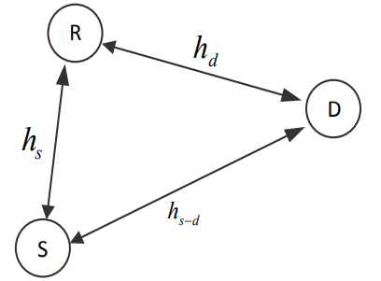
1. Tổng quan
Truyền thông hợp tác
Cho phép các nút trong mạng làm việc cùng nhau để truyền tải dữ liệu một cách hiệu quả hơn, đảm bảo độ tin cậy và tối ưu hóa tốc độ truyền thông.
Cho phép các người dùng cùng hợp tác để tối ưu hóa hiệu suất của hệ thống.
7

Slide 8

2. Mô hình hệ thống và mô hình kênh
Mô hình hệ thống
1
1 nguồn S
2
1 người dùng có liên kết trực tiếp D₁
3
1 người dùng được relay hỗ trợ D₂
4
1 relay R
8

Slide 9
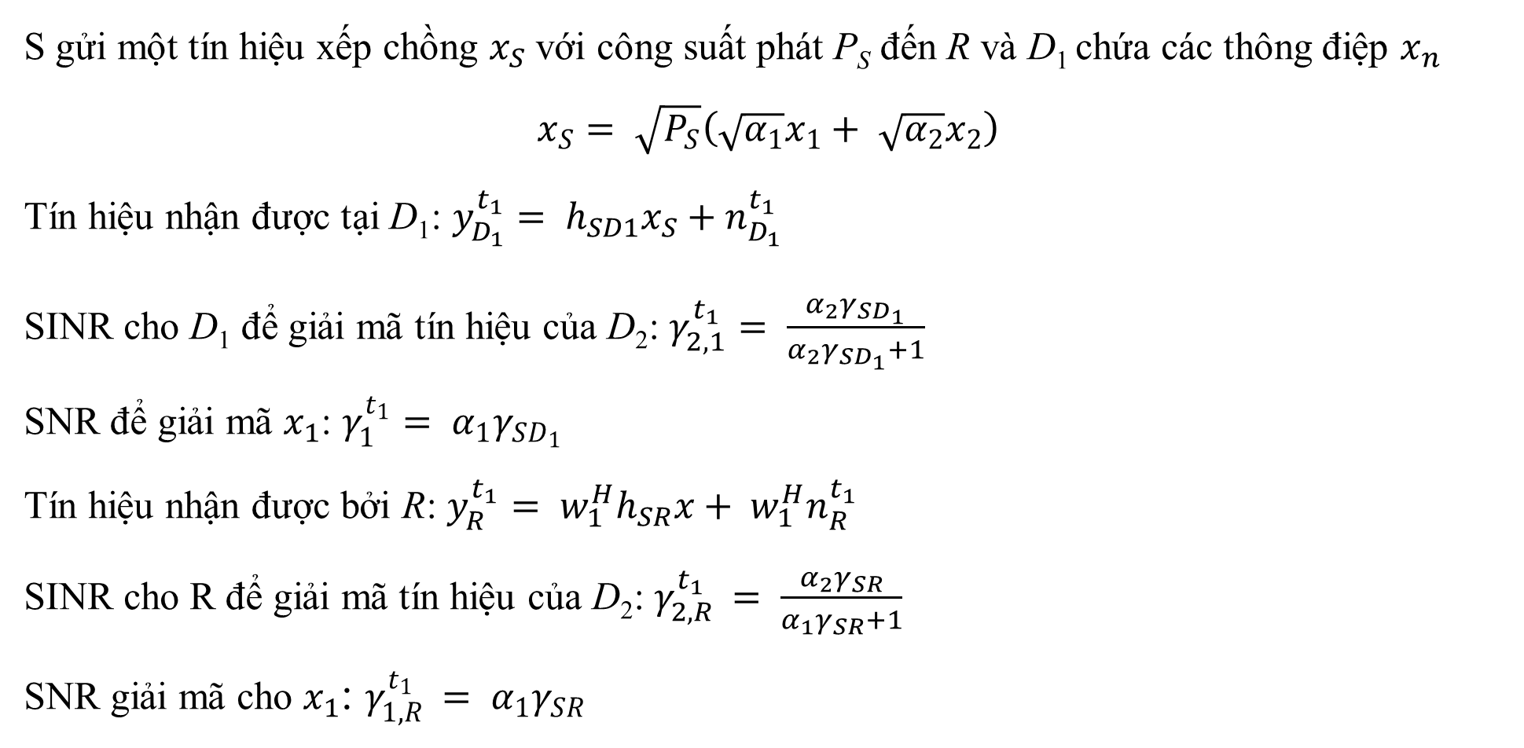
GIAI ĐOẠN PHÁT SÓNG
S gửi một tín hiệu xếp chồng $x_{S}$ với công suất phát P_{S} đến R và D₁ chứa các thông điệp $x_{n}$
$$x_{S}= \sqrt{P_{S}}\left(\sqrt{α_{1}}x_{1}+ \sqrt{α_{2}}x_{2}\right)$$
Tín hiệu nhận được tại D₁: $y_{D_{1}}^{t_{1}}= h_{SD1}x_{S}+n_{D_{1}}^{t_{1}}$
SINR cho D₁ để giải mã tín hiệu của D₂: $γ_{2,1}^{t_{1}}= \frac{α_{2}γ_{{SD}_{1}}}{α_{2}γ_{{SD}_{1}}+1}$
SNR để giải mã $x_{1}$: $γ_{1}^{t_{1}}= α_{1}γ_{{SD}_{1}}$
Tín hiệu nhận được bởi R: $y_{R}^{t_{1}}= w_{1}^{H}h_{SR}x+ w_{1}^{H}n_{R}^{t_{1}}$
SINR cho R để giải mã tín hiệu của D₂: $γ_{2, R }^{t_{1}}= \frac{α_{2}γ_{SR}}{α_{1}γ_{SR}+1}$
SNR giải mã cho $x_{1}$: $γ_{1, R }^{t_{1}}= α_{1}γ_{SR}$
9

Slide 10
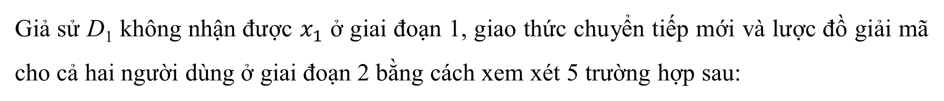
GIAI ĐOẠN CHUYỂN TIẾP
Giả sử D₁ không nhận được $x_{1}$ ở giai đoạn 1, giao thức chuyển tiếp mới và lược đồ giải mã cho cả hai người dùng ở giai đoạn 2 bằng cách xem xét 5 trường hợp sau:
1
CÁC TRƯỜNG HỢP
TRƯỜNG HỢP 1
2
TRƯỜNG HỢP 2
3
TRƯỜNG HỢP 3
4
TRƯỜNG HỢP 4
5
TRƯỜNG HỢP 5
10

Slide 11
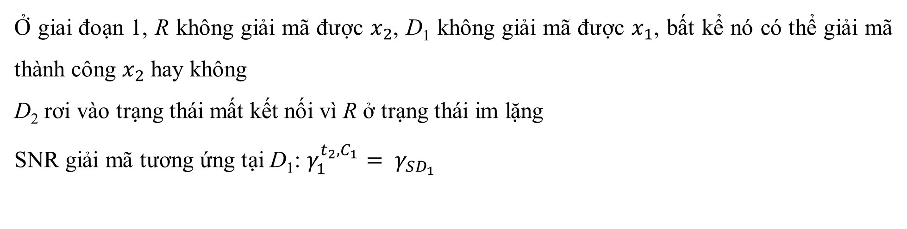
TRƯỜNG HỢP 1
Ở giai đoạn 1, R không giải mã được $x_{2}$, D₁ không giải mã được $x_{1}$, bất kể nó có thể giải mã thành công $x_{2}$ hay không
D₂ rơi vào trạng thái mất kết nối vì R ở trạng thái im lặng
SNR giải mã tương ứng tại D₁: $γ_{1 }^{t_{2}, C_{1}}= γ_{SD_{1}}$
11

Slide 12
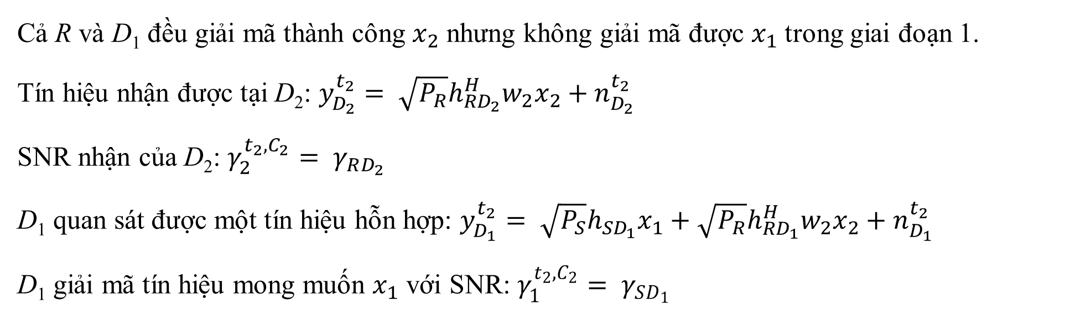
TRƯỜNG HỢP 2
Cả R và D₁ đều giải mã thành công $x_{2}$ nhưng không giải mã được $x_{1}$ trong giai đoạn 1.
Tín hiệu nhận được tại D₂: $y_{D_{2}}^{t_{2}}= \sqrt{P_{R}}h_{{RD}_{2}}^{H}w_{2}x_{2}+n_{D_{2}}^{t_{2}}$
SNR nhận của D₂: $γ_{2 }^{t_{2}, C_{2}}= γ_{RD_{2}}$
D₁ quan sát được một tín hiệu hỗn hợp: $y_{D_{1}}^{t_{2}}= \sqrt{P_{S}}h_{{SD}_{1}}x_{1}+\sqrt{P_{R}}h_{{RD}_{1}}^{H}w_{2}x_{2}+n_{D_{1}}^{t_{2}}$
D₁ giải mã tín hiệu mong muốn $x_{1}$ với SNR: $γ_{1 }^{t_{2}, C_{2}}= γ_{SD_{1}}$
12

Slide 13
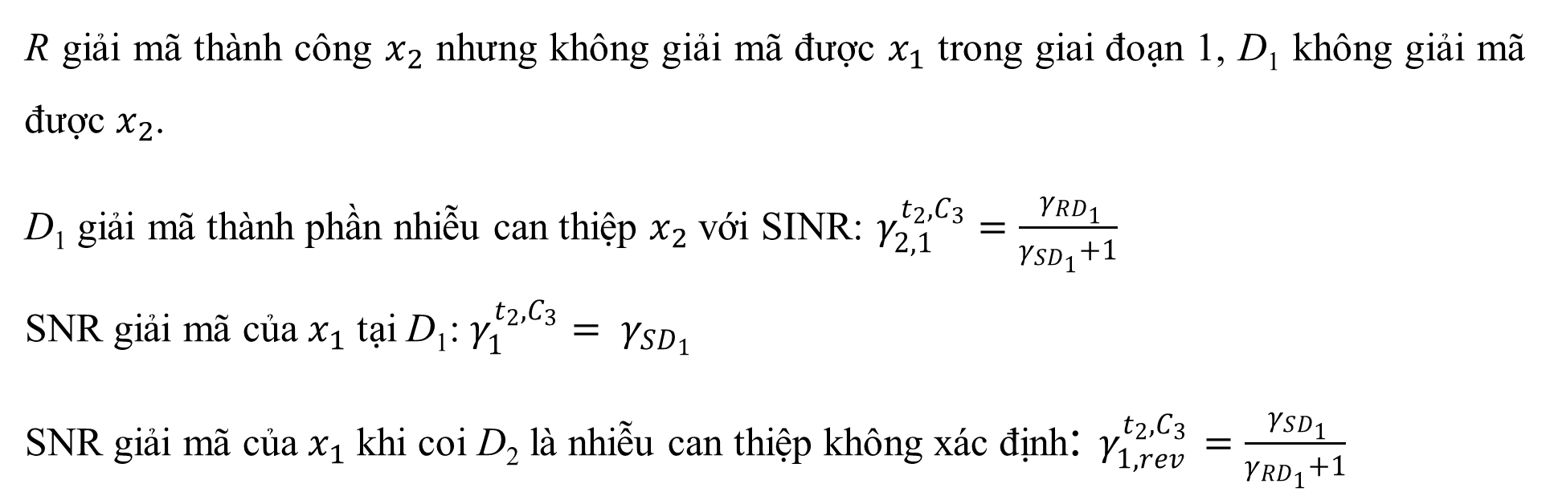
TRƯỜNG HỢP 3
R giải mã thành công $x_{2}$ nhưng không giải mã được $x_{1}$ trong giai đoạn 1, D₁ không giải mã được $x_{2}$.
D₁ giải mã thành phần nhiễu can thiệp $x_{2}$ với SINR: $γ_{2,1 }^{t_{2}, C_{3}}=\frac{ γ_{RD_{1}}}{γ_{{SD}_{1}}+1}$
SNR giải mã của $x_{1}$ tại D₁: $γ_{1 }^{t_{2}, C_{3}}= γ_{SD_{1}}$
SNR giải mã của $x_{1}$ khi coi D₂ là nhiễu can thiệp không xác định: $γ_{1,rev }^{t_{2}, C_{3}}=\frac{ γ_{SD_{1}}}{γ_{{RD}_{1}}+1}$
13

Slide 14
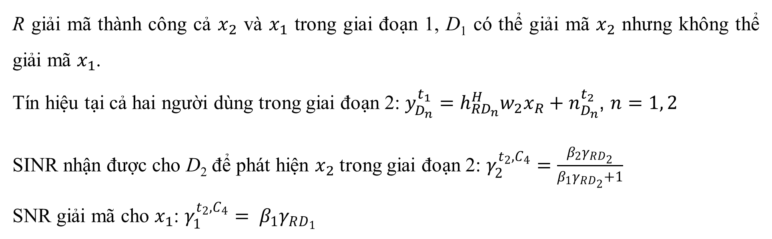
TRƯỜNG HỢP 4
R giải mã thành công cả $x_{2}$ và $x_{1}$ trong giai đoạn 1, D₁ có thể giải mã $x_{2}$ nhưng không thể giải mã $x_{1}$.
Tín hiệu tại cả hai người dùng trong giai đoạn 2: $y_{D_{n}}^{t_{1}}=h_{{RD}_{n}}^{H}w_{2}x_{R}+n_{D_{n}}^{t_{2}}$, $n=1, 2$
SINR nhận được cho D₂ để phát hiện $x_{2}$ trong giai đoạn 2: $γ_{2 }^{t_{2}, C_{4}}=\frac{β_{2}γ_{RD_{2}}}{β_{1}γ_{RD_{2}}+1}$
SNR giải mã cho $x_{1}$: $γ_{1 }^{t_{2}, C_{4}}= β_{1}γ_{RD_{1}}$
14

Slide 15
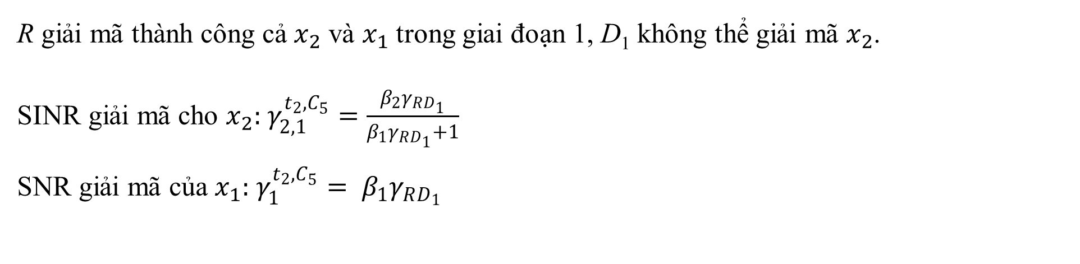
TRƯỜNG HỢP 5
R giải mã thành công cả $x_{2}$ và $x_{1}$ trong giai đoạn 1, D₁ không thể giải mã $x_{2}$.
SINR giải mã cho $x_{2}:$ $γ_{2,1 }^{t_{2}, C_{5}}=\frac{β_{2}γ_{RD_{1}}}{β_{1}γ_{RD_{1}}+1}$
SNR giải mã của $x_{1}:$ $γ_{1 }^{t_{2}, C_{5}}= β_{1}γ_{RD_{1}}$
15

Slide 16
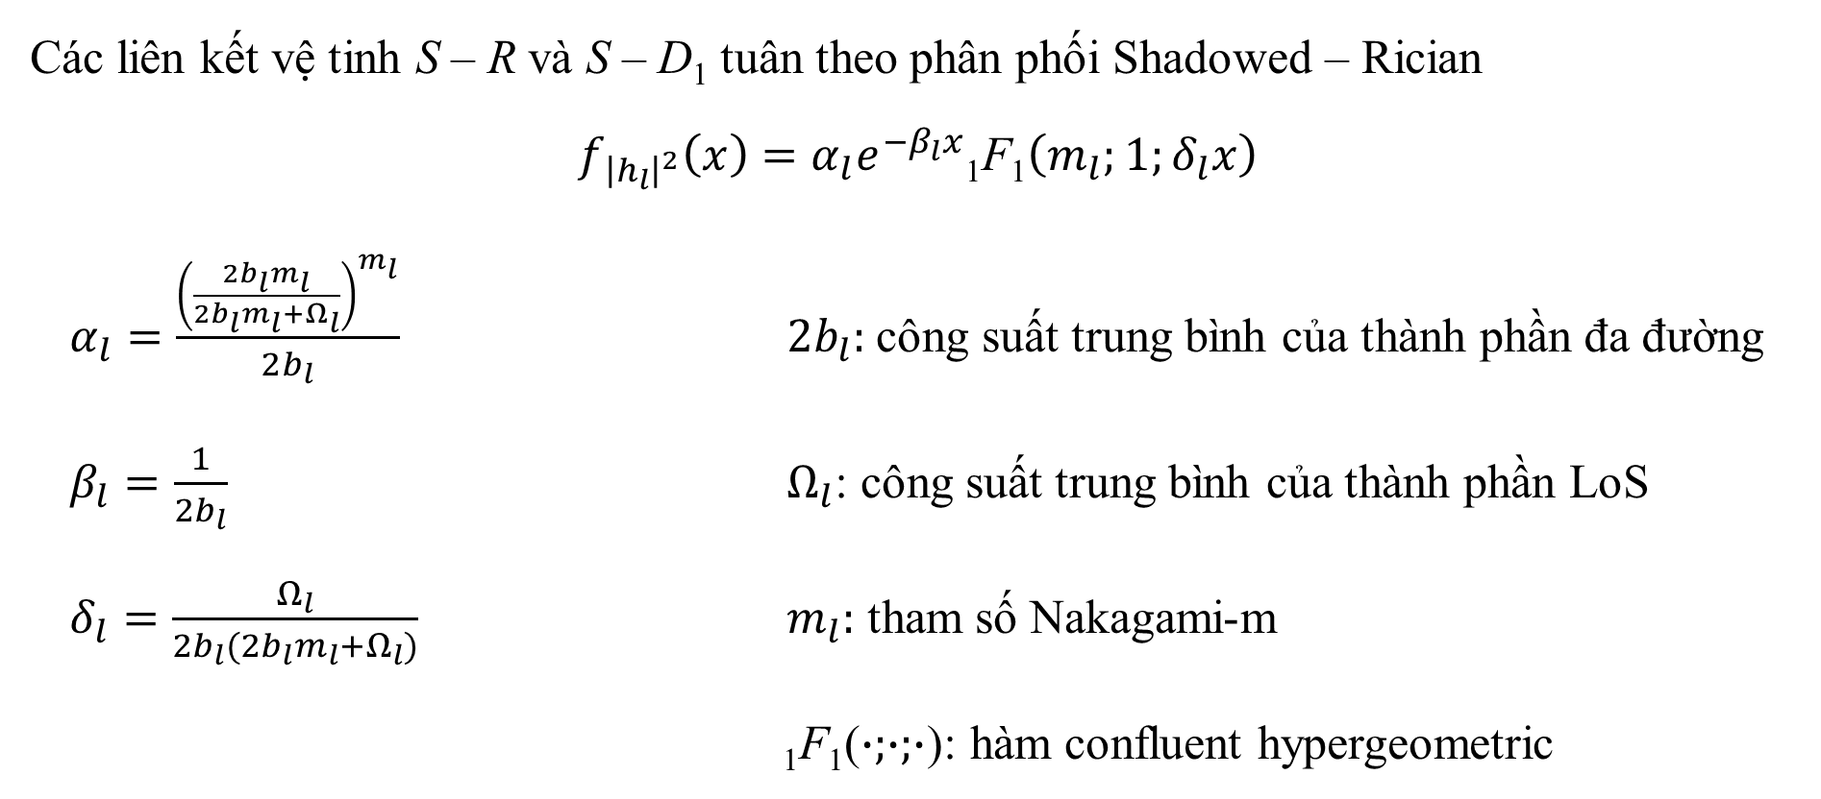
2. Mô hình hệ thống và mô hình kênh
Mô hình kênh
Các liên kết vệ tinh S – R và S – D₁ tuân theo phân phối Shadowed – Rician
$f_{{\left|h_{l}\right|}^{2}}\left(x\right)=α_{l}e^{−β_{l}x}$_{1​}F₁$\left(m_{l};1;δ_{l}x\right)$
$α_{l}=\frac{{\left(\frac{2b_{l}m_{l}}{2b_{l}m_{l}+Ω_{l}}\right)}^{m_{l}}}{2b_{l}}$ $2b_{l}:$công suất trung bình của thành phần đa đường
$β_{l}=\frac{1}{2b_{l}}$ $Ω_{l}$: công suất trung bình của thành phần LoS
$δ_{l}=\frac{Ω_{l}}{2b_{l}(2b_{l}m_{l}+Ω_{l})}$ $m_{l}:$ tham số Nakagami-m
_{1​}F₁​($∙;∙;∙$): hàm confluent hypergeometric
16

Slide 17
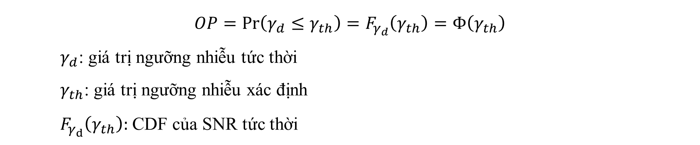
3. Xác suất dừng
$$OP=\operatorname{Pr}\left(γ_{d}≤γ_{th}\right)=F_{γ_{d}}\left(γ_{th}\right)=Φ\left(γ_{th}\right)$$
$γ_{d}$: giá trị ngưỡng nhiễu tức thời
$γ_{th}$: giá trị ngưỡng nhiễu xác định
$F_{γ_{d}}\left(γ_{th}\right):$CDF của SNR tức thời
17

Slide 18
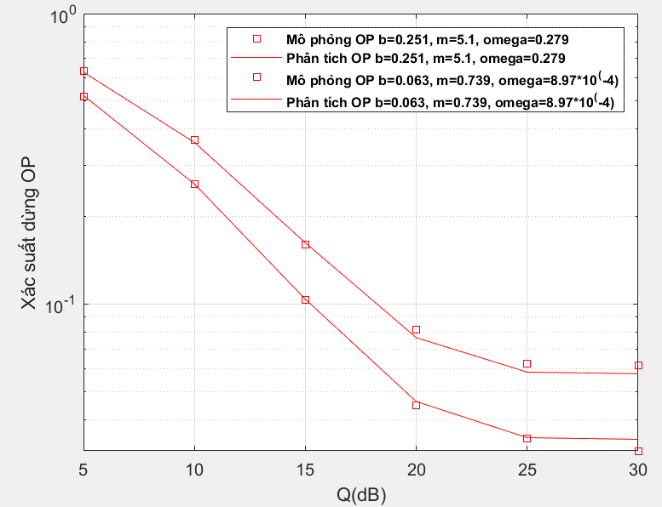
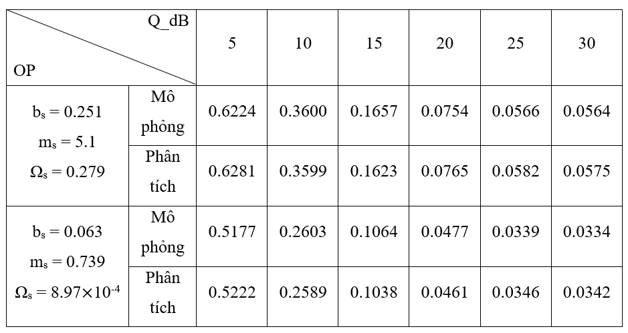
4. Mô phỏng và đánh giá
Hệ số ràng buộc can nhiễu Q_dB có sự thay đổi
18

Slide 19
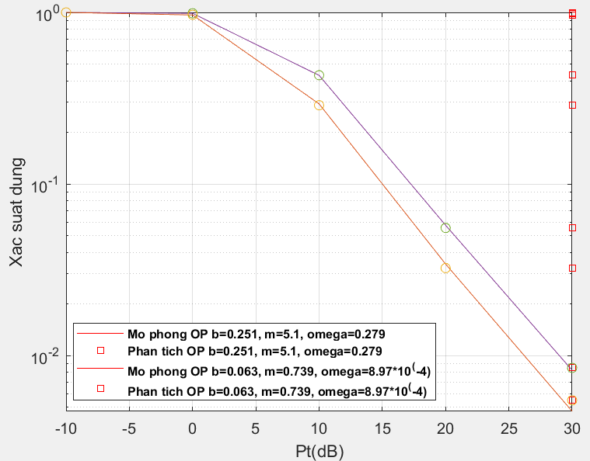
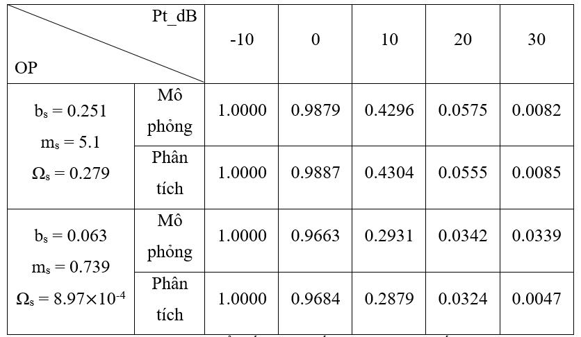
4. Mô phỏng và đánh giá
Công suất phát tối đa khả dụng tại trạm gốc có sự thay đổi
19

Slide 20
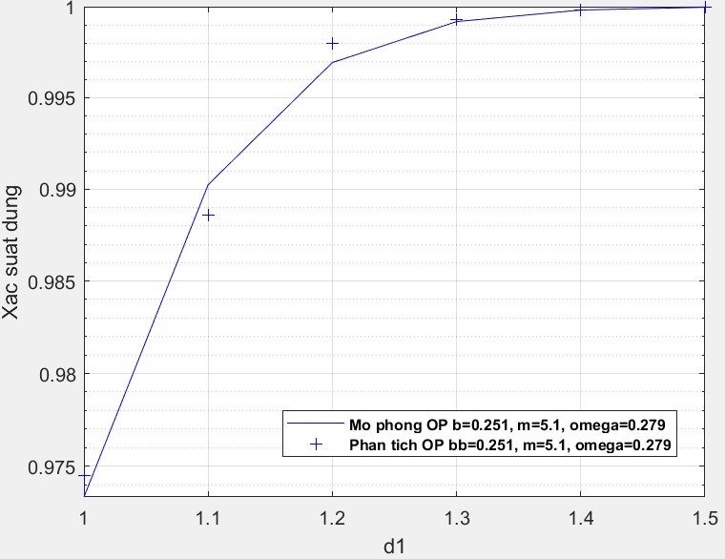
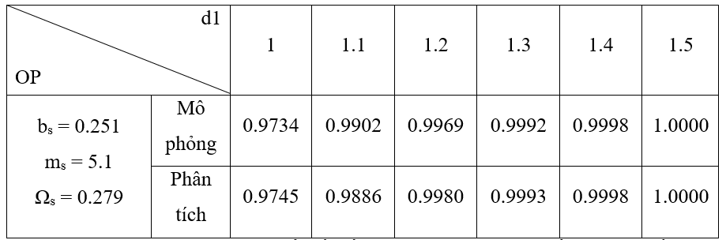
4. Mô phỏng và đánh giá
Khoảng cách của vệ tinh đến người dùng thứ nhất (SD₁) thay đổi
20

Slide 21
5. Kết luận
- Xác suất dừng của hệ thống giảm mạnh và dần bão hòa khi tăng hệ số nhiễu ràng buộc.
- Xác suất dừng của hệ thống từ bão hòa rồi giảm mạnh khi tăng công suất phát tại trạm gốc cho đến khi đạt được công suất phát tối đa.
- Nếu tăng khoảng cách kênh truyền chính hoặc giảm khoảng cách kênh can nhiễu thì xác suất dừng của hệ thống sẽ càng dễ xảy ra.
21

Slide 22

6. Tài liệu tham khảo
[1] Linglong Dai, Bichai Wang, Zhiguo Ding, Zhaocheng Wang, Sheng Chen, Lajos Hanzo, “A Survey of Non-orthogonal Multiple Access for 5G”, IEEE Communications Surveys & Tutorials, vol. 20, no. 3, pp. 2294-2323, thirdquarter 2018.
[2] Ali Al Khansa, Yue Yin, Guan Gui, Hikmet Sari, “Power-Domain NOMA or NOMA-2000?”, 2019 25th Asia-Pacific Conference on Communications (APCC), Nov. 2019.
[3] Diane Duchemin, Jean-Marie Gorce, Claire Goursaud, “Code Domain Non Orthogonal Multiple Access versus ALOHA: a simulation based study”, 2018 25th International Conference on Telecommunications (ICT), Jun. 2018.
[4] Oltjon Kodheli, Eva Lagunas, Nicola Maturo, Shree Krishna Sharma, Bhavani Shankar, Jesus Fabian Mendoza Montoya, Juan Carlos Merlano Duncan, Danilo Spano, Symeon Chatzinotas, Steven Kisseleff, Jorge Querol, Lei Lei, Thang X. Vu, George Goussetis, “Satellite Communications in the New Space Era: A Survey and Future Challenges”, IEEE Communications Surveys & Tutorials, vol. 23, no. 1, pp. 70-109, firstquarter 2021.
[5] Peng Wang, Jiaxin Zhang, Xing Zhang, Zhi Yan, Barry G. Evans, Wenbo Wang, “Convergence of Satellite and Terrestrial Networks: A Comprehensive Survey”, IEEE Access, vol. 8, pp. 5550-5588, Dec. 2019.
[6] Kang An, Tao Liang, “Hybrid Satellite-Terrestrial Relay Networks with Adaptive Transmission”, IEEE Transactions on Vehicular Technology, vol. 68, no. 12, pp. 12448-12452, Dec. 2019.
[7] Muhammad Iqbal, Suwadi, Wirawan, Rina Pudjiastuti, “Comparison of Selection and Maximal Ratio Combining in Cooperative Network Coding with AF and DF”, 2016 IEEE International Conference on Communication, Networks and Satellite (COMNETSAT), Dec. 2016.
[8] Zhiguo Ding, Mugen Peng, H. Vincent Poor, “Cooperative Non-Orthogonal Multiple Access in 5G Systems”, IEEE Communications Letters, vol. 19, no. 8, pp. 1462-1465, Aug. 2015.
[9] Silin Xie, Bangning Zhang, Daoxing Guo, Bing Zhao, “Performance Analysis and Power Allocation for NOMA-Based Hybrid Satellite-Terrestrial Relay Networks With Imperfect Channel State Information”, IEEE Access, vol. 7, pp. 136279-136289, 2019.
[10] Lve Han, Wei-Ping Zhu, Min Lin, “Outage of NOMA-Based Hybrid Satellite-Terrestrial Multi-antenna DF Relay Networks”, IEEE Wireless Communications Letters, vol. 10, no. 5, pp. 1083-1087, May 2021.
[11] Bin Xia, Jinglun Wang, Kexin Xiao, Yichen Gao, Yao Yao, Shaodan Ma, “Outage Performance Analysis for the Advanced SIC Receiver in Wireless NOMA Systems”, IEEE Transactions on Vehicular Technology, vol. 67, no. 7, pp. 6711-6715, Jul. 2018.
[12] Lu Lv, Fuhui Zhou, “Secure Cooperative Communications With an Untrusted Relay: A NOMA-Inspired Jamming and Relaying Approach”, IEEE Transactions on Information Forensics and Security, vol. 14, no. 12, pp. 3191-3205, Dec. 2019.
[13] I. S. Gradshteyn and I. M. Ryzhik, Table of Integrals, Series and Products, 7th ed. New York, NY, USA: Academic, 2007.
[14] Kefeng Guo, Min Lin, Bangning Zhang, Jun-Bo Wang, Yongpeng Wu, Wei-Ping Zhu, Julian Cheng, “Performance Analysis of Hybrid Satellite-Terrestrial Cooperative Networks with Relay Selection,” IEEE Transactions on Vehicular Technology, vol. 69, no. 8, pp. 9053–9067, Aug. 2020.
[15] Lu Lv, Zhiguo Ding, Qiang Ni, Jian Chen, “Secure MISO-NOMA transmission with artificial noise,” IEEE Transactions on Vehicular Technolo, vol. 67, no. 7, pp. 6700–6705, Jul. 2018.
22

Slide 23
Thank you!
Thank you!
23

